Slide 1
Ssstil
Op zoek naar jezelf

Slide 2

Sambhavi Mudra
Ssstil - op zoek naar jezelf
Naar binnen kijken - 6

Slide 3
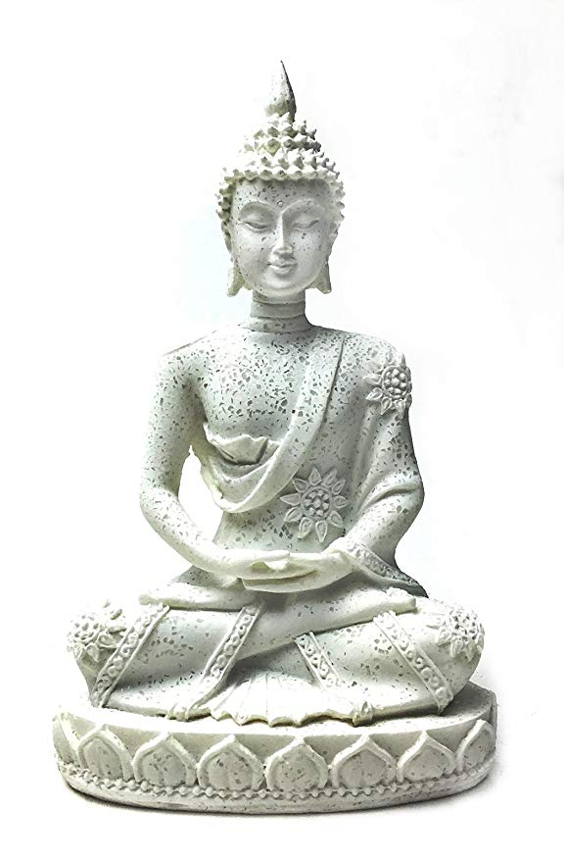
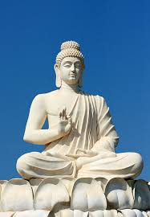
Ssstil
Pranayama - Mudra
Energie beheersing - Energiezegel
Energie beheersen doe je met je mind - Een energiezegel gebeurt vanzelf
Dhyana mudra (meditatie)
Vitarka mudra (wijsheid)

Slide 4
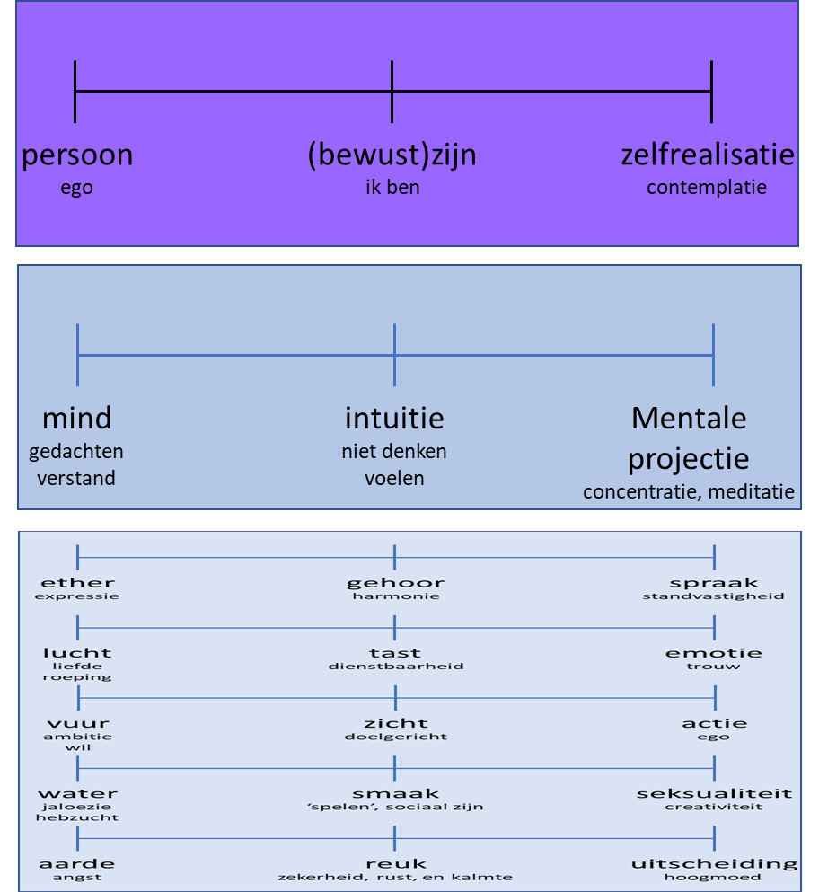

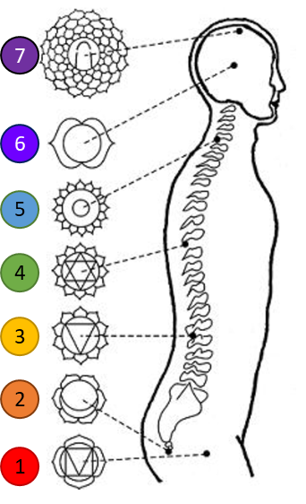
Sambhavi Mudra
Ssstil
Een manier om je concentratie te verbeteren
Standvastigheid
Trouw
Ego
Creativiteit
Hoogmoed

Slide 5
Asana’s
Ssstil
Staand
Vrksasana (boom)
Utthita Parsvakonasana (gestrekte hoek)
Parivritta Parsvakonasana (gedraaide hoek)
Sirsasana (hoofdstand)
Zittend
Parsvaikapada Sarvangasana (kaars met been zijwaarts)
Halasana (ploeg)
Paschimottanasana (westen uitgestrekt)
Triangmukhaikapada Paschimottanasana (3 ledematen…)
Padmasana (lotus)
Virasana (held)
Ardha Matsyendra I

Slide 6




Ujjayi Pranayama
Ssstil
Oefening om krachtig te worden
Ritme: 12:48:24:48
  Energie instromen: 12 tellen
  Energie vasthouden: 48 tellen
  Energie uitstromen: 24 tellen
  Energie vasthouden: 48 tellen
Deze oefening bestaat uit
  Shiva IN & Shakti IN : vast :
  Shiva UIT : vast

Slide 7
Meditatie
Ssstil
tevredenheid
Tadasana (3 min)
  Sta stil bij een Yama of Nyama, doe een wens, kom tot rust en stilte in de houding
Pranayama (8 min)
  Ujjayi Pranayama
    Ritme: 12:48:24:48
Sukhasana
Concentratie (24 min)
  Nada
  Sambhavi Mudra
Totaal 35 min

Slide 8
Sambhavi Mudra
Ssstil
Eenpuntige aandacht (op nada)
Standvastigheid
Trouw
Ego
Creativiteit
Hoogmoed

Slide 9
Ssstil
All the mudras expand consciousness, but for the aspirant whose mind remains disciplined and whose awareness remains alert when all internal and external barriers have been dissolved in samadhi, shambhavi is the greatest perfection. Shambhu refers to Lord Shiva, ‘the one born of peace’, and bhava is ‘divine emotion’, or the elevation of human emotion into intense spiritual longing. Shambhavi is the energy principle of Shambhu. The mudra is adopted bij gazing a the eyebrow centre, (known as bhrumadhya), and instils peace. It may be perfomed externally with the eyes open or internally with closed eyes.
Meditation becomes samadhi when awareness merges with the object of meditation and duality dissolves. In that state, sense perception is completely non-existent, and the eyeballs turn upwards, spontaneously fixed in shambhavi mudra. This is an external sign of the inner mental tranquility.
“Hatha Yoga Pradipika – chapter 3, verse 125”

Slide 10
Contact
Ssstil - op zoek naar jezelf
e: herman@dompseler.nl
w: www.ssstil.nl

